Slide 1
Sztuka użytkowa
Przemysław Kordowski

Slide 2
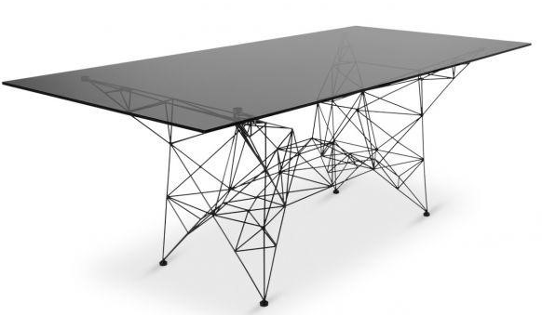
STÓŁ Pylon Dining – Projekt toma dixona

Slide 3
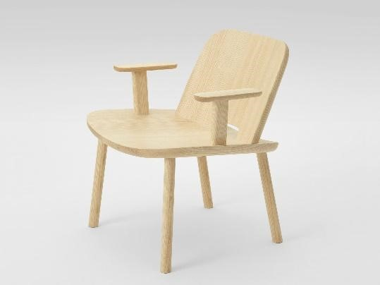
Krzesło fugu – Jasper Morrison

Slide 4
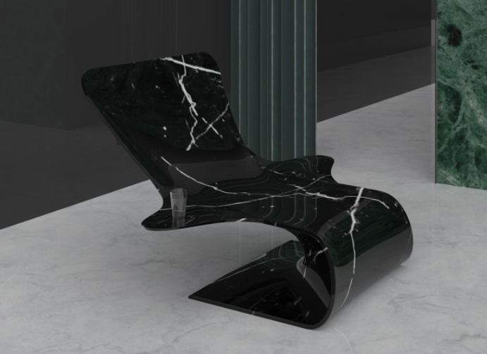
A.A.T.C – Karim Rashid

Slide 5
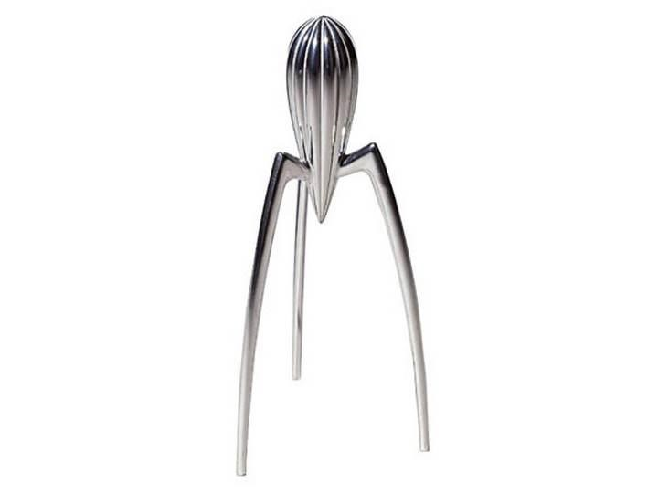
Kultowa wyciskarka do cytryn – Philippe Starck

Slide 6
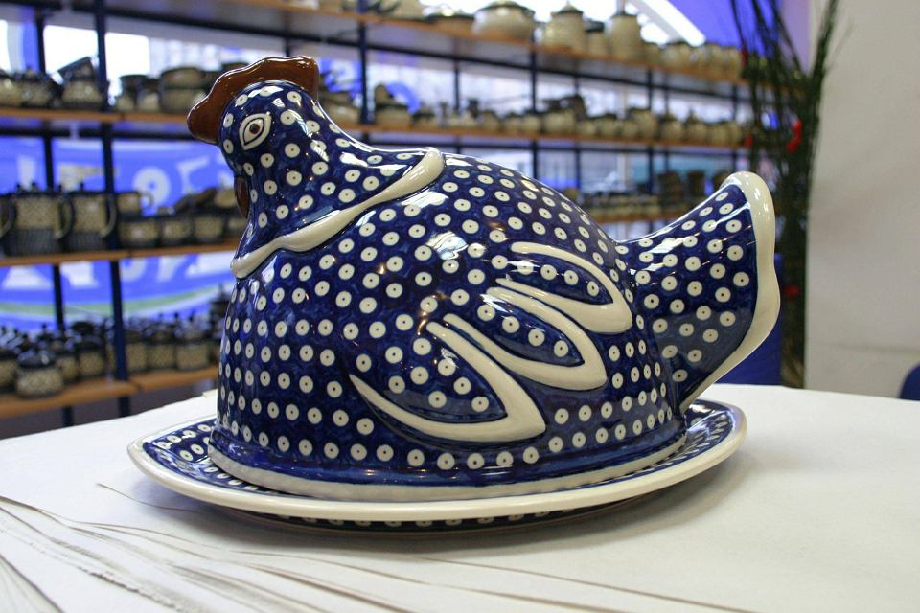
Ceramika ludowa z bolesławca

Slide 7

Bartosz mucha – dmuchane godło polski

Slide 8
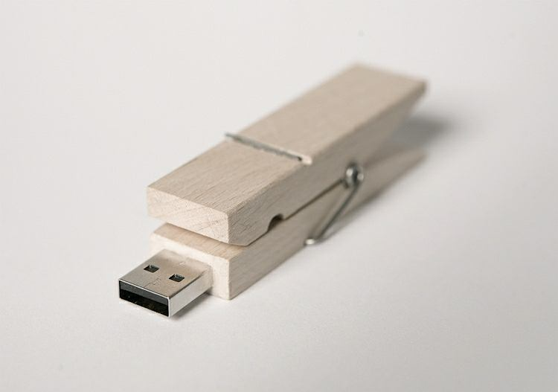
Marka poorex – Spinacz do bielizny usb

Slide 9
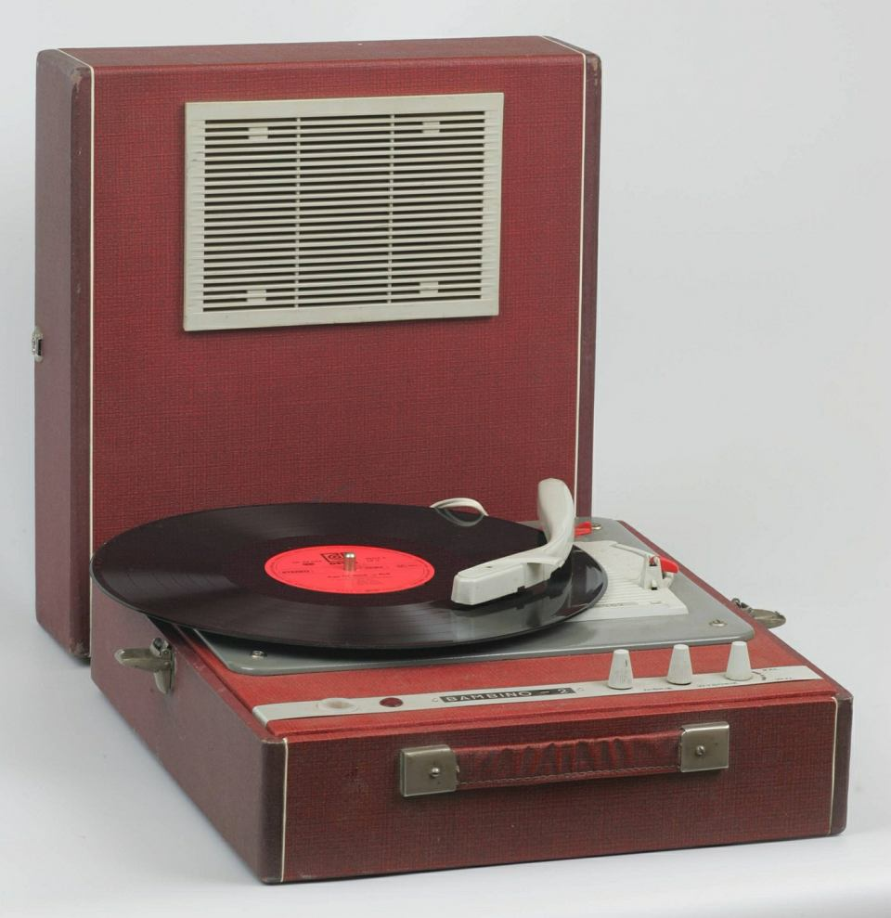
Bambino – gramofon bambino

Slide 10
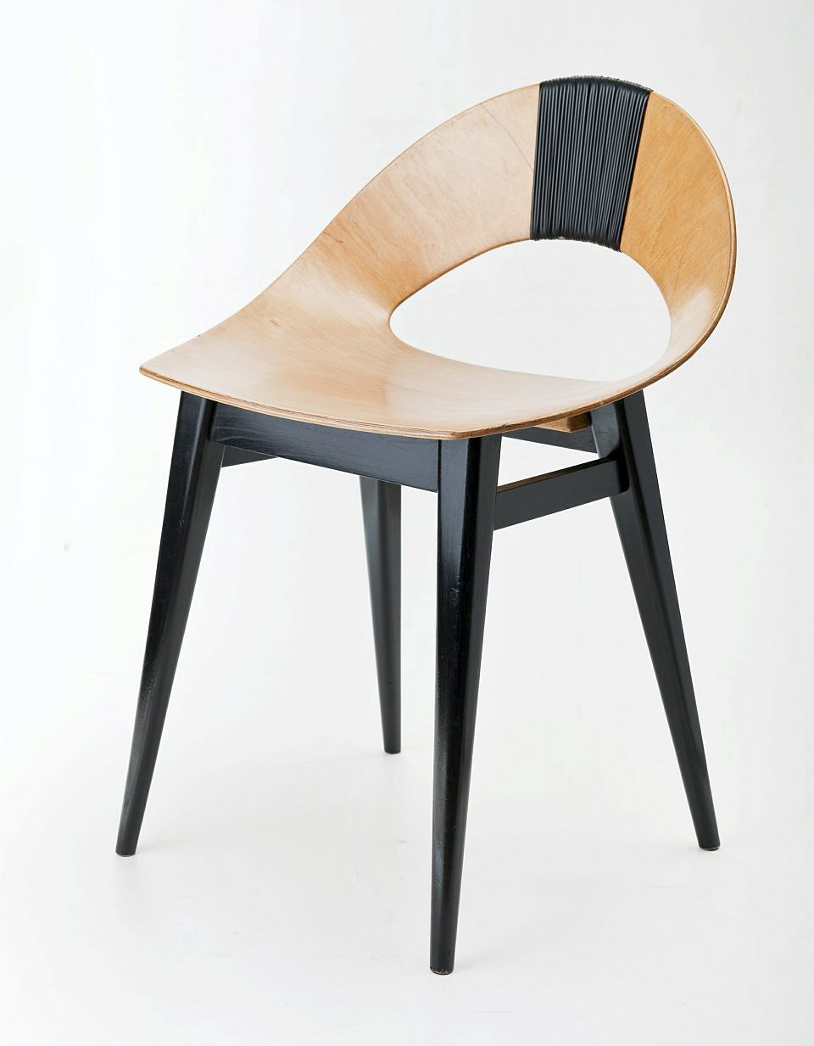
Teresa kruszewska – Krzesło muszelka

Slide 11
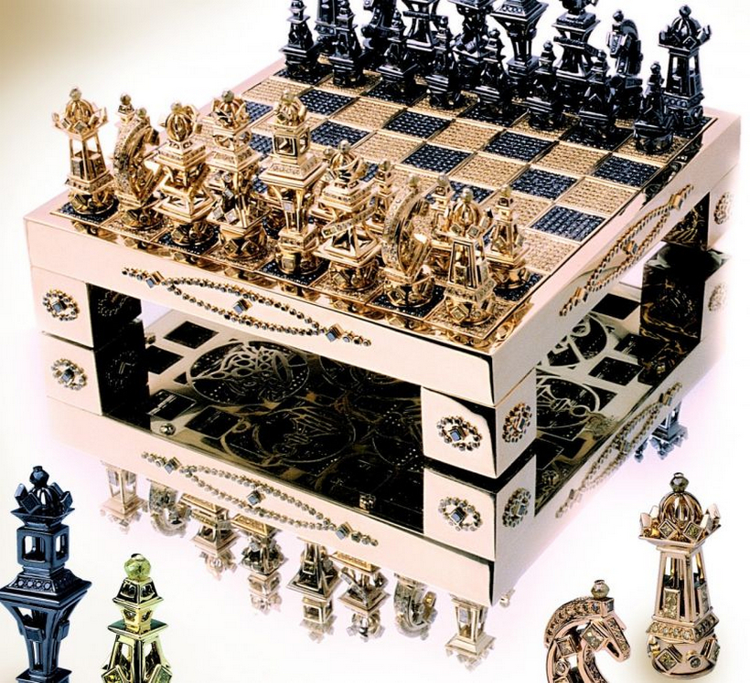
The House of Solid Gold – Najbardziej luksusowe szachy

Slide 12
O autorze
Nazywam się Przemysław Kordowski. Uczęszczam do TTI w Toruniu. Mam 16 lat. Interesuję się polityką, filozofią i historią. Mieszkam
w Chełmży.
Wybrane przeze mnie dzieła sztuki użytkowej z jednej strony przeznaczone są do codziennego użytku, a z drugiej – wnoszą
w codzienność trochę luksusu.

